Slide 1

C语言程序设计技术基础
第二章 数据类型、运算符及表达式
太原理工大学计算机学院计算机基础部

Slide 2

第2章 数据类型、运算符及表达式
§2.1 C语言的基本词法
§2.2 常量和变量
§2.3 C语言的基本数据类型
§2.4 运算符及表达式
§2.5 类型转换

Slide 3
§2.1 C语言的基本词法
字符集
在C语言程序中允许出现的所有基本字符的组合称为C语言的字符集。主要分为下列几类：
  (1) 大小写英文字母各26个(共52个)
  (2) 数字(10个)
  (3) 键盘符号(33个)
  转义字符：是由“反斜杠字符(\)”开始后跟单个字符或若干个字符组成，通常用来表示键盘上的控制代码或特殊符号。

Slide 4
保留字
在C语言的程序中有特殊含义的英语单词称为“保留字”，也称“关键字”，主要用于构成语句，进行存储类型和数据类型定义。
注：所有的保留字均由小写字母组成 。

Slide 5
C语言的关键字共有32个，根据关键字的作用，可分为数据类型关键字、控制语句关键字、存储类型关键字和其他关键字4类。
(1) 数据类型关键字(12个)：char，double，enum，float，int，long，short，signed，struct，union，unsigned，void。
(2) 控制语句关键字(12个)：break，case，continue，default，do，else，for，goto，if，return，switch，while。
(3) 存储类型关键字(4个)：auto，extern，register，static。
(4) 其他关键字(4个)：const，sizeof，typedef，volatile。

Slide 6
标识符
标识符是用户自定义的一种字符序列，通常用来表示程序中需要辨认的对象名称，如符号常量、变量、数组、函数等对象的名字。
C语言规定，标识符是由字母或下画线开头的字母、数字、下画线组成的一串符号。下面列出的标识符是合法的：
sum，near，day，Wang，_total，MONTH，for_erver1_2
下面是不合法的标识符：
3_day，list.er，*123，#3Dfg，last-3-4

Slide 7
在使用标识符时还必须注意以下几点：
(1) 在标识符中，大小写字母是有区别的。
(2) ANSI C标准没有规定标识符的长度，但是各种版本的C语言编译系统都有自己的规定。
(3) 标识符虽然可以由程序员随意定义，但标识符是用于标识某个量的符号。见名知意。
(4) C语言规定，用户选取的标识符不能是C语言规定的保留字。

Slide 8
C语言的词类
(1) 常量：在程序运行中其值不发生变化的数据。
(2) 变量：用来存放程序运行中变化的数据。
(3) 运算符：用来表示简单加工计算的符号。
(4) 函数调用：用来代表调用指定函数后获得的结果。
(5) 表达式：用常量、变量、函数调用、运算符组成的式子，用来表示简单的加工计算。
(6) 保留字：在程序或语句中，用来表示特定语法含义的英语单词。

Slide 9
§2.2 常量和变量
在程序执行过程中，其值不发生改变的量称为常量，其值可变的量称为变量。它们可与数据类型结合起来进行分类。

Slide 10
2.2.1 常量和符号常量
(1) 直接常量(字面常量)
整型常量：23、0、-5；
实型常量：5.7、-2.23；
字符常量：a、e。
(2) 符号常量
在Ｃ语言中，可以用一个标识符来表示一个常量，称为符号常量。
符号常量在使用之前必须先定义，其一般形式为：
#define 标识符 常量
注：习惯上符号常量的标识符用大写字母，变量标识符用小写字母，以示区别。

Slide 11
【例2-1】 符号常量的使用，求圆面积。
#define PI 3.14159265
#include<stdio.h>
void main()
{
float s,r;
r=5;
s=PI*r*r;
printf("s=%f\n",s);
}

Slide 12
使用符号常量具有下述几个好处。
(1) 书写简单不易出错。
(2) 修改程序方便。
(3) 含义清楚。

Slide 13
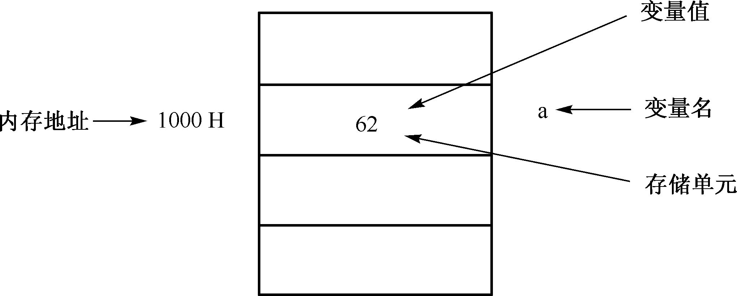
2.2.2 变量
在程序运行过程中，其值可以变化的量称为变量。每一个变量都有一个名字，称为变量名，以便被引用。一个变量在内存中占据一定的存储空间，在该存储空间中存放一个属于某种数据类型的数据，称为变量的值。

Slide 14
【例2-2】 变量举例。
#include<stdio.h>
void main()
{
int a; /*定义变量a*/
a = 3; /*给变量a赋值为3*/
printf("the first value is :%d\n",a); /*输出此时a的值*/
a = 5; /*给变量a赋值为5*/
printf("the second value is: %d\n",a); /*输出此时a的值*/
}
程序运行的结果为：
the first value is : 3
the second value is : 5

Slide 15
特别注意：在C语言中，要求对所有用到的变量作强制定义，也就是必须“先定义，后使用”，就像前面的例子一样，这样做的目的是：
(1) 凡未被事先定义的，系统不把它作为变量名，这就能保证程序中变量名使用得正确。
(2) 每一个变量被指定为一个确定类型，在编译时就能为其分配相应的存储单元。
(3) 指定每一个变量属于一个类型，这就便于在编译时根据此检查该变量所进行的运算是否合法。

Slide 16
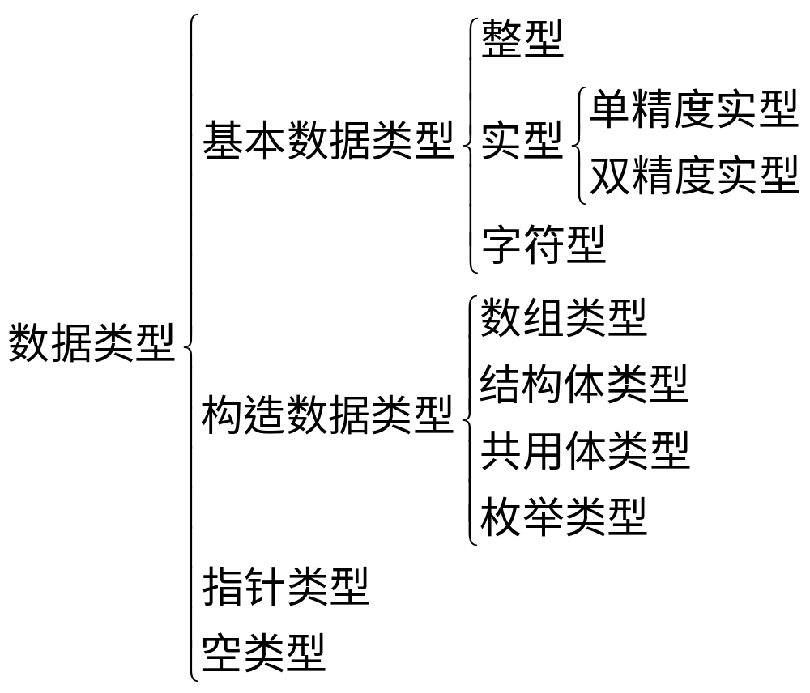
§2.3 C语言的基本数据类型

Slide 17
2.3.2 整型数据
1．整型常量的表示方法
1) 整型常量的表示
整型常量就是整常数。在C语言中，使用的整常数有八进制、十六进制和十进制3种。
(1) 八进制整常数：八进制整常数必须以数字0开头，即以0作为八进制数的前缀。数码取值为0～7。八进制数通常是作为无符号数(正整数)来使用的。
(2) 十六进制整常数：十六进制整常数的前缀为0X或0x。其数码取值为0～9、A～F或a～f。十六进制数通常也是作为无符号数(正整数)来使用的。
(3) 十进制整常数：十进制整常数没有前缀。其数码为0～9。

Slide 18
2) 整型常数的后缀
在16位字长的机器上，基本整型的长度也为16位，因此表示的数的范围也是有限定的。
如果要表示的数超过了上述取值范围，就必须用长整型数来表示。长整型数是用后缀“L”或“l”来表示的。
长整常数158L和基本整常数158 在数值上并无区别。但对158L，因为是长整型量，C编译系统将为它分配4个字节存储空间。而对158，因为是基本整型，只分配两个字节的存储空间。因此在运算和输出格式上要特别注意，避免出错。
整型数据

Slide 19
整型数据
无符号数也可用后缀表示，整型常数的无符号数的后缀为“U”或“u”。例如，358u表示为无符号数，在存储单元中最高位不作为符号位，而是用来存储数据。

Slide 20
2．整型变量
1) 整型数据在内存中的存放形式
数据的表示方法有多种多样，但是所有数据在内存当中都是以二进制形式存放的。下面定义一个整型变量a：
int a; /*定义a为整型变量*/
a=12; /*给整型变量a赋值为12*/
在对程序编译连接时由系统会给每一个变量名分配一个内存空间，将程序中赋值数据保存在对应的内存空间中。
整型数据

Slide 21
整型数据
实际上，数值在内存中是以补码的形式存放的。数值分为正数和负数，其补码的表示形式是不一样的。
(1) 正数的补码。一个正数的补码和这个数的原码(即该数的二进制形式)相同。图2-2就是正数12的补码。
(2) 负数的补码。求负数的补码相对要复杂一些。在计算机中，带符号整数的原码最高位表示符号位，0代表正数，1代表负数。首先，先取数值的原码；再将原码除符号位的其他部分全部取反，得到反码；最后，反码加1，就得到了这个数的补码。

Slide 22
2) 整型变量的类型
整型变量可以分为基本型、短整型、长整型和无符号型4种。
(1) 基本型：类型说明符为int。
(2) 短整型：类型说明符为short int或short。
(3) 长整型：类型说明符为long int或long。
(4) 无符号型：类型说明符为unsigned。
无符号型又与上述3种类型匹配而构成：
无符号基本型：类型说明符为unsigned int或unsigned。
无符号短整型：类型说明符为unsigned short。
无符号长整型：类型说明符为unsigned long。
整型数据

Slide 23
数据所占内存的字节数直接影响到数据的取值范围，在C语言中没有具体规定各种数据类型所占的字节数，只要求long型数据长度不短于int类型，short类型不长于int类型即可。到底具体如何实现，是由各计算机系统自行决定的。
整型数据
数 值 类 型 | 取 值 范 围 | 字 节 数
int | −2147483648～2147483647 即−2³¹～(2³¹−1) | 4(32位)
unsigned int | 0～4294967295 即0～(2³²−1) | 4(32位)
short int | −32768～32767 即−2¹⁵～(2¹⁵−1) | 2(16位)
unsigned short int | 0～65535 即0～(2¹⁶−1) | 2(16位)
long int | −2147483648～2147483647 即−2³¹～(2³¹−1) | 4(32位)
unsigned long | 0～4294967295 即0～(2³²−1) | 4(32位)

Slide 24
【例2-3】 各种数据类型长度。
#include <stdio.h>
void main()
{
printf("各种数据类型长度：\n\n");
printf("整型: --------------- %d\n",sizeof(int));
printf("无符号整型:----------- %d\n\n",sizeof(unsigned int));
printf("长整型: ------------- %d\n",sizeof(long));
printf("无符号长整型:---------- %d\n\n",sizeof(unsigned long));
printf("短整型: ------------- %d\n",sizeof(short int));
printf("无符号短整型:--------- %d\n\n",sizeof(unsigned short int));
}
整型数据
程序运行的结果为：
各种数据类型长度：
整型: --------------- 4
无符号整型:----------- 4
长整型: ------------- 4
无符号长整型:--------- 4
短整型: ------------- 2
无符号短整型:--------- 2

Slide 25
3) 整型变量的定义
C语言程序中如果要使用变量，必须“先定义，后使用”。定义变量的一般形式为：
类型说明符 变量名标识符, 变量名标识符,…;
例如：
int a,b,c; (a,b,c为整型变量)
long x,y; (x,y为长整型变量)
unsigned int p,q; (p,q为无符号整型变量)
整型数据

Slide 26
整型数据
在书写变量定义时，应注意以下几点：
(1) 允许在一个类型说明符后，定义多个相同类型的变量。各变量名之间用逗号间隔。类型说明符与变量名之间至少用一个空格间隔。
(2) 最后一个变量名之后必须以“；”号结尾。
(3) 变量定义必须放在变量使用之前。一般放在函数体的开头部分。

Slide 27
4) 整型变量赋初值
C语言程序中经常要对一些变量赋初值，以便使用变量。赋初值的方法有以下两种。
(1) 先定义，再赋初值。例如：
int a,b,c; /*定义a,b,c为整型变量*/
a=2; /*给变量a赋初值2*/
b=8; /*给变量b赋初值8*/
(2) 定义变量的同时赋初值。
例如： int a=2; /*定义a为整型变量，并赋初值为2*/
也可以给被定义的变量的一部分赋初值。
例如：int a=2,b,c;
如果对几个变量赋同样的初值，应该这样表示：
int a=6,b=6,c=6;
表示变量a、b、c的初值都为6。但是不能写成：
int a=b=c=6;
整型数据

Slide 28
5) 整型数据计算中遇到的问题
由前面的知识可知，不同的数据类型都有各自的取值范围，并不是所有的数据都可以表示。
整型数据
【例2-4】 整型数据的溢出。
#include<stdio.h>
void main()
{
int a,b;
a=32767;
b=a+1;
printf("a=%d\nb=%d\n",a,b);
}
程序运行的结果为：
a=32767
b=-32768

Slide 29
2.3.3 实型数据
1 实型常量的表示方法
实型也称为浮点型。实型常量也称为实数或浮点数。在Ｃ语言中，实数只采用十进制。它有两种形式：十进制小数形式和指数形式。
(1) 十进制小数形式。由数码0～9和小数点组成。例如：
0.0、25.0、5.789、0.13、5.0、300.、 -267.8230等均为合法的实数。注意：必须有小数点。

Slide 30
(2) 指数形式：由十进制数加阶码标志“e”或“E”及阶码(只能为整数，可以带符号)组成。
其一般形式为：
a E n(a为十进制数，n为十进制整数阶码)
以下是合法的实数表示方式：
2.1E5(等于2.1×105)、
3.7E-2(等于3.7×10-2)、
0.5E7(等于0.5×107)、
-2.8E-2(等于-2.8×10-2)。
规范化的指数形式：在字母e(或E)之前的小数部分中，小数点左边应有一位(且只能有一位)非零的数字。
实型数据

Slide 31
2．实型变量
1) 实型变量的类型及在内存中的存放形式
实型变量分为：单精度(float型)、双精度(double型)和长双精度(long double型)3类。
类 型 | 比特数(字节数) | 有效数字位数 | 取 值 范 围
float | 32(4) | 6～7(十进制) | −3.4×10⁻³⁸～3.4×10³⁸
double | 64(8) | 15～16(十进制) | −1.7×10⁻³⁰⁸～1.7×10³⁰⁸
long double | 64/80/96 | 与编译器有关 | 与编译器有关
实型数据

Slide 32
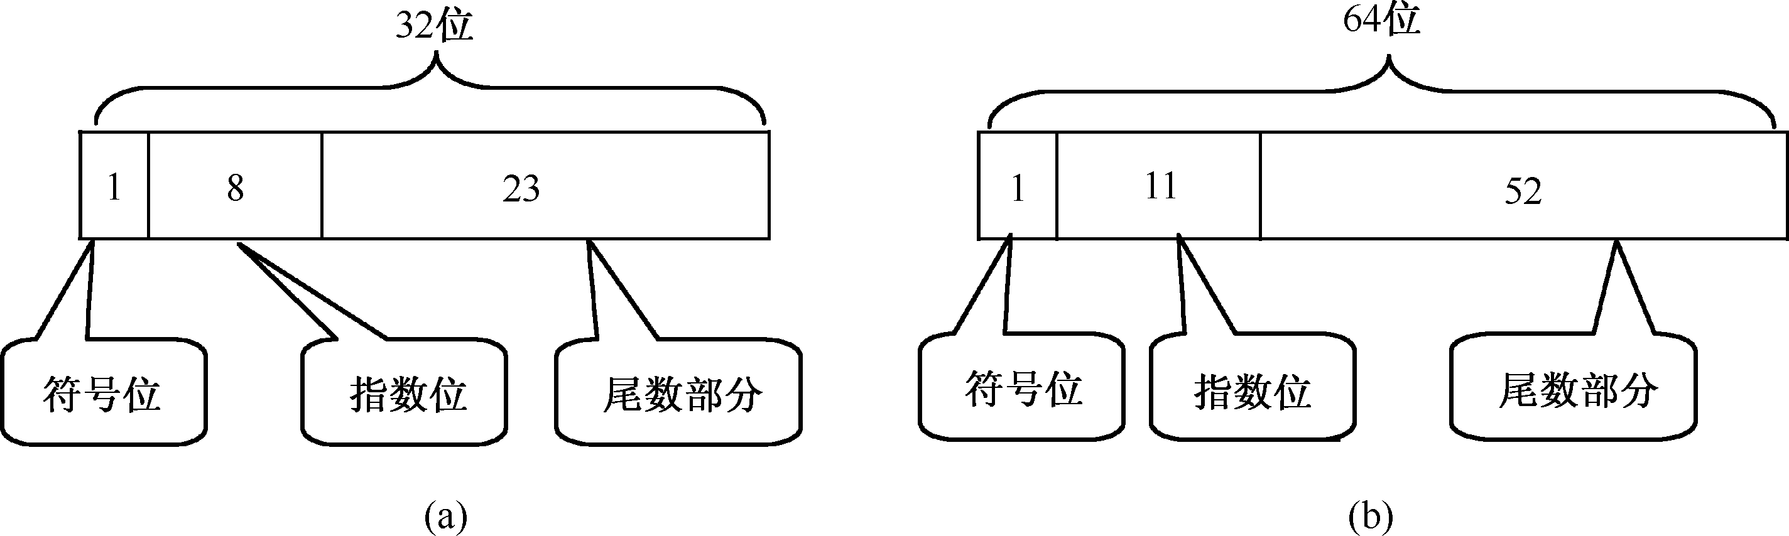
实型数据按指数形式存储，无论是单精度还是双精度，在内存存储中都分为3个部分。
(1) 符号位(Sign)：0代表正，1代表负。
(2) 指数位(Exponent)：用于存储科学计数法中的指数数据，并且采用移位存储。
(3) 尾数部分(Mantissa)：尾数部分。
实型数据
尾数部分占的位(bit)数越多，数的有效数字越多，精度越高。
指数部分占的位数越多，则能表示的数值范围越大。

Slide 33
2) 实型数据在计算中遇到的问题
实型变量是由有限的存储单元组成的，能提供的有效数字是有限的。这样就会存在舍入误差。
【例2-5】 一个较大实数加一个较小实数。
#include<stdio.h>
void main()
{
float x=7.24356E10, y;
y=x+54;
printf("x=%e\n",x); /*将x的值以指数形式输出*/
printf("y=%e\n",y); /*将y的值以指数形式输出*/
}
实型数据
程序运行的结果为：
x=7.243560e+010
y=7.243560e+010
注：由于舍入误差的原因，进行计算时要避免一个较大实数和一个较小实数相加减。

Slide 34
2.3.4 字符型数据
1．字符常量
1) 一般形式的字符常量
字符常量就是用单引号括起来的一个字符。例如，'a'、'b'、'='、'+'、'?'等都为字符常量。
在Ｃ语言中，使用字符常量要注意以下几点：
(1) 字符常量只能用单引号括起来，不能用双引号或其他括号。
(2) 字符常量只能是单个字符，不能是字符串。
(3) 字符可以是字符集中任意字符。

Slide 35
2) 特殊形式的字符常量
以字符“\”开头，后跟一个或几个字符的字符序列，即转义字符。转义字符具有特定的含义，不同于字符原有的意义，故称“转义”字符。
使用转义字符时需要注意以下问题：
(1) 转义字符中只能使用小写字母，每个转义字符只能看作一个字符。
(2) \v垂直制表和\f换页符对屏幕没有任何影响，但会影响打印机执行响应操作。
(3) 在C语言程序中，使用不可打印字符时，通常用转义字符表示。
字符型数据

Slide 36
【例2-6】 转义字符\a、\b、\t、\r及\n的作用。
#include<stdio.h>
void main()
{
float height;
printf("\aPlease enter your height:_____cm\b\b\b\b\b\b\b");
scanf("%f", &height);
printf("\tYour height is %.2fcm.\rOh!\n",height);
}
字符型数据
程序运行的结果为：
Please enter your height: 180.5 cm
Oh! Your height is 180.50cm.

Slide 37
2．字符变量
字符变量是存放字符常量的变量，其取值是字符常量，即单个字符。字符变量的类型说明符是char。
字符变量的定义形式：
char 标识符1，标识符2，… ，标识符n；
例如：char c1, c2, c3, ch ;
定义完成字符变量以后，各个变量可以存放一个字符。下面为上例中定义的字符变量赋值：
c1='a' ; c2='b' ; c3='c' ; ch='d';
C语言中，每个字符变量被分配一个字节的内存空间，因此只能存放一个字符。字符数据是以ASCII码的形式存放在变量的内存单元之中的。
字符型数据

Slide 38
3．字符变量与整型变量的互换使用
每个字符变量被分配一个字节的内存空间，字符值是以ASCII码的形式存放在变量的内存单元之中，所以也可以把它们看成是整型数据。C语言允许对整型变量赋予字符值，也允许对字符变量赋整型值。在输出时，允许把字符变量按整型量输出，也允许把整型变量按字符量输出。但是，由于整型变量占2个字节，字符变量占1个字节，当整型量按字符量处理时，只有低8位数据参与处理，也就是说，字符变量只能表示0～255之间的整数。
字符型数据

Slide 39
1) 字符变量可以赋整数
【例2-7】 将整数赋给字符变量。
#include<stdio.h>
void main()
{
char c1,c2;
c1=97;
c2=98;
printf("%c %c\n",c1,c2);
printf("%d %d\n",c1,c2);
}
字符型数据
程序运行的结果为：
a b
97 98

Slide 40
2) 整型变量可以赋字符常量
【例2-8】 将字符赋给整型变量。
#include<stdio.h>
void main()
{
int i , j ;
i='a' ;
j='b' ;
printf("%d %c\n", i , i );
printf("%d %c\n", j , j );
}
字符型数据
程序运行的结果为：
97 a
98 b

Slide 41
3) 字符变量参与算术运算
【例2-9】 大小写字母的转换。
#include<stdio.h>
void main()
{
char c1, c2;
c1='A' ;
c2='b' ;
c1=c1+32 ;
c2=c2-32 ;
printf("%c %c\n", c1,c2 );
printf("%d %d\n", c1,c2);
}
字符型数据
程序运行的结果为：
a B
97 66

Slide 42
4) 字符变量在内存中最高位的符号问题
有些系统(如Visual C++ 6.0)将字符变量的最高位作为符号位，其取值范围为-128～127，对标准ASCII码(0～127)来说，最高位为0，用“%d”格式输出的数值不会受影响。但是，对非标准ASCII码(128～255)，最高位为1，则用“%d”格式输出的数值会得到负数，而不是ASCII码值。
例如： char a=158;
printf("%d\n",a);
运行结果为-98。
这时可以将变量定义为无符号字符变量，使最高位不表示符号。
例如： unsigned char a=158;
printf("%d\n",a);
运行结果为158。
字符型数据

Slide 43
4．字符串常量
字符串常量是由一对双引号("")括起的字符序列。例如："CHINA"、"C program"、"$12.5" 等都是合法的字符串常量。字符串常量和字符常量是不同的，它们之间主要有以下区别：
(1) 字符常量由单引号括起来，字符串常量由双引号括起来。
(2) 字符常量只能是单个字符，字符串常量则可以含一个或多个字符。
(3) 可以把一个字符常量赋予一个字符变量，但不能把一个字符串常量赋予一个字符变量。
(4) 字符常量占一个字节的内存空间。字符串常量占的内存字节数等于字符串中字节数加1，增加的一个字节中存放字符“\0”(ASCII码为0)。C语言规定：在每一个字符串常量的结尾加一个“字符串结束标志”，以便系统知道字符串是否结束。“\0”就是字符串结束标志。
字符型数据

Slide 44
'a'与"a"的区别
由图可以看出，字符常量'a'和字符串常量"a"虽然都只显示一个字符，但在内存中的情况是不同的。'a'在内存中占一个字节；而"a"实际上包含两个字符：'a'和'\0'，所以在内存中占两个字节。
字符型数据
a
a | \0
‘a’
“a”

Slide 45
2.4 运算符及表达式
Ｃ语言的运算符不仅具有不同的优先级，而且还有一个特点，就是它的结合性。在表达式中，各运算量参与运算的先后顺序不仅要遵守运算符优先级别的规定，还要受运算符结合性的制约，以便确定是自左向右进行运算还是自右向左进行运算。

Slide 46
2.4.1 C语言的运算符与表达式简介
1．Ｃ语言的运算符按功能可分为以下几类
(1) 算术运算符：用于各类数值运算。
(2) 关系运算符：用于比较运算。
(3) 逻辑运算符：用于逻辑运算。
(4) 位操作运算符：参与运算的数据，按二进制位进行运算。
(5) 赋值运算符：用于赋值运算
(6) 条件运算符：用于条件求值(? :)。
(7) 逗号运算符：用于把若干表达式组合成一个表达式
(8) 指针运算符：用于取内容(*)和取地址(&)两种运算。
(9) 求字节数运算符：用于计算数据类型所占的字节数。
(10) 特殊运算符
运算符及表达式

Slide 47
运算符及表达式
2．运算符可按其运算对象的多少分为以下3类
(1) 单目运算符(仅对一个运算对象进行操作)：！ ～ ++ - - sizeof等。
(2) 双目运算符(对两个运算对象进行操作)： + - * / % < <= > 等。
(3) 三目运算符(对3个运算对象进行操作) ：？：

Slide 48
3．C语言运算符的优先级及结合性
(1) 优先级
求解表达式时，总是先按运算符的优先次序由高到低进行操作。优先级是用来标志运算符在表达式中的运算顺序的。
(2) 结合性
当一个运算对象的两侧运算符的优先级相同时，则按运算符的结合性确定表达式的运算顺序。它分为两类：一类运算符结合性为“从左到右”；另一类运算符结合性为“从右到左”。
4．表达式
用运算符将操作数连接起来的，并且符合C语法规则的式子称为表达式。
运算符及表达式

Slide 49
2.4.2 算术运算符及算术表达式
1．基本算术运算符
算术运算符有以下几种：
(1) 加法运算符“+”：加法运算符为双目运算符具有左结合性。
(2) 减法运算符“-”：减法运算符为双目运算符。具有右结合性。
(3) 乘法运算符“*”：双目运算，具有左结合性。
(4) 除法运算符“/”：双目运算，具有左结合性。参与运算量均为整型时，结果也为整型，舍去小数。如果运算量中有一个是实型，则结果为双精度实型。
(5) 求余运算符(模运算符)“%”：双目运算，具有左结合性。要求参与运算的操作数必须为整型。 求余运算的结果等于两数相除后的余数。
运算符及表达式

Slide 50
【例2-10】 算术运算的结果。
#include <stdio.h>
void main()
{
printf("5/3=%d, -5/+3=%d\n",5/3,-5/+3);
printf("3/5=%d, 3./5=%f\n",3/5,3./5);
printf("10%%3=%d,-10%%3=%d,10%%-3=%d, -10%%-3=%d\n",10%3,-10%3,10%-3,-10%-3);
}
运算符及表达式
程序运行结果：
5/3=1, -5/+3=-1
3/5=0, 3./5=0.600000
10%3=1, -10%3=-1, 10%-3=1, -10%-3=-1

Slide 51
2．算术表达式
用算术运算符和括号将运算对象(也称操作数)连接起来的、符合C语言语法规则的式子，称为算术表达式。运算对象可以是常量、变量、函数等。
例如：3+6*9、(x+y)/2-1，都是算术表达式。算术表达式的结果是一个算术值。
运算符及表达式

Slide 52
3．自增与自减运算符
在程序设计中，经常遇到“i=i+1”和“i=i-1”这两种极为常用的操作。其中，变量i被称为“计数器”，用来记录完成某一操作的次数。C语言为这种计数器操作提供了两个更为简洁的运算符，即“++”和“- -”，分别称为自增运算符和自减运算符。它们是从右向左结合的单目算术运算符。
运算符及表达式

Slide 53
这两个运算符既可以放在运算对象之前，也可以放在运算对象之后，形成前置形式和后置形式，而运算对象也只能是变量。不管前置还是后置，其运算结果都是一样的，都是把运算对象的值增加1或减少1。设有整型变量i，则++i、i++都使i值增加1，- -i、i- -都使i值减少1。例如，定义一个整型变量i，并对i赋初值i=3。
i++，++i 相当于i=i+1，变量i的值都为4。
i- -，- -i 相当于i=i-1，变量i的值都为2。
运算符及表达式

Slide 54
前置形式：++i、- -i，它的功能是在使用i之前，i值先加(减)1(即先执行i+1或i-1，然后再使用i值)。
后置形式：i++、i- -，它的功能是在使用i之后，i值再加(减)1(即先使用i值，然后再执行i+1或i-1)。
即前置运算是“先变后用”，而后置运算是“先用后变”。
例如，j=3时：
k=++j; /*结果k=4，j=4*/
k=j++; /*结果k=3，j=4*/
k=--j; /*结果k=2，j=2*/
k=j--; /*结果k=3，j=2*/
运算符及表达式

Slide 55
使用自增、自减运算符应注意以下几点：
(1) 注意运算符的操作对象。自增、自减运算符的操作对象只能是变量，而不能是常量或表达式。例如，6--、++(a*2)、++(-i)都是错误的。
如果两个运算对象之间连续出现多个运算符，则C语言采用“最长匹配”原则。即在保证有意义的前提下，从左到右尽可能多地将字符组成一个运算符。因此，i+++j就被解释成(i++)+j，而不是i+(++j)。
运算符及表达式

Slide 56
(2) 注意运算符的结合方向。自增、自减运算符的结合性是自右向左的。表达式k= -i++等效于k=(-i)++还是k= -(i++)？因为负号运算符和自增运算符优先级相同，哪一个正确就得看结合方向。自增、自减运算符及负号运算符的结合方向都是自右向左。因此，上式等效于k= -(i++)。再者，自增、自减运算符的操作对象只能是变量，而不能是常量或表达式，而-i是表达式，因此，从这个方面来说也不能等效于k=(-i)++。
运算符及表达式

Slide 57
(3) 注意运算符的副作用。C语言允许在一个表达式中使用一个以上的赋值类运算，包括赋值运算符、自增运算符、自减运算符等。这种灵活性使程序简洁，但同时也会引起副作用。这种副作用主要表现在：使程序费解，并易于发生误解或错误。例如，当i=3时，表达式(i++)+(i++)+(i++)的值为多少？有的认为是9(3+3+3)；也有的认为是12(3+4+5)。到底哪一个说法正确呢？究其原因，“先用后变，先变后用”中的“先”和“后”是一个模糊的概念，很难给出顺序或时间上的准确定论，这是与编译环境密不可分的。同一条语句，在不同的编译环境中运行结果是不一样的。
运算符及表达式

Slide 58
运算符及表达式
解决这类副作用的方法是，尽量把程序写得易懂一些，将费解处分解成若干语句。例如，“k=i+++j,”可写成“k=i+j; i++; ”而类似(i++)+(i++)+(i++)这类连续自增、自减的运算最好不要使用，以避免出现问题，减少程序出错的可性能。

Slide 59
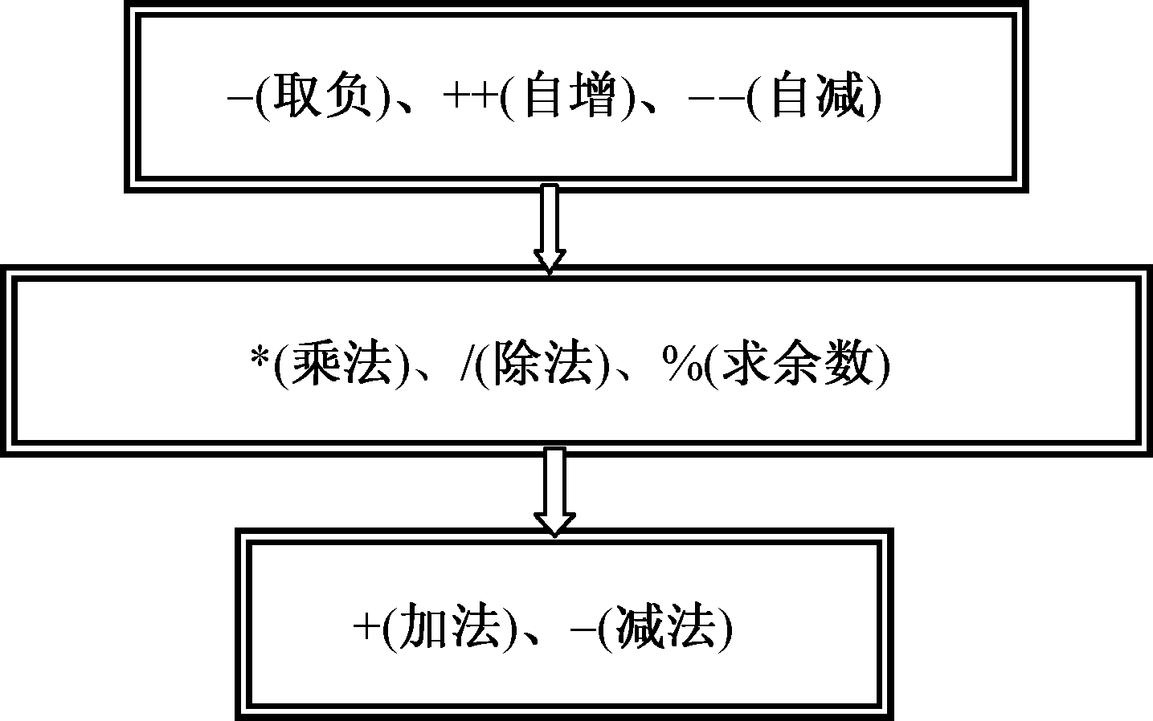
4．算术运算符的优先级与结合性
(1) 算术运算符的优先级(从高到低)
运算符及表达式

Slide 60
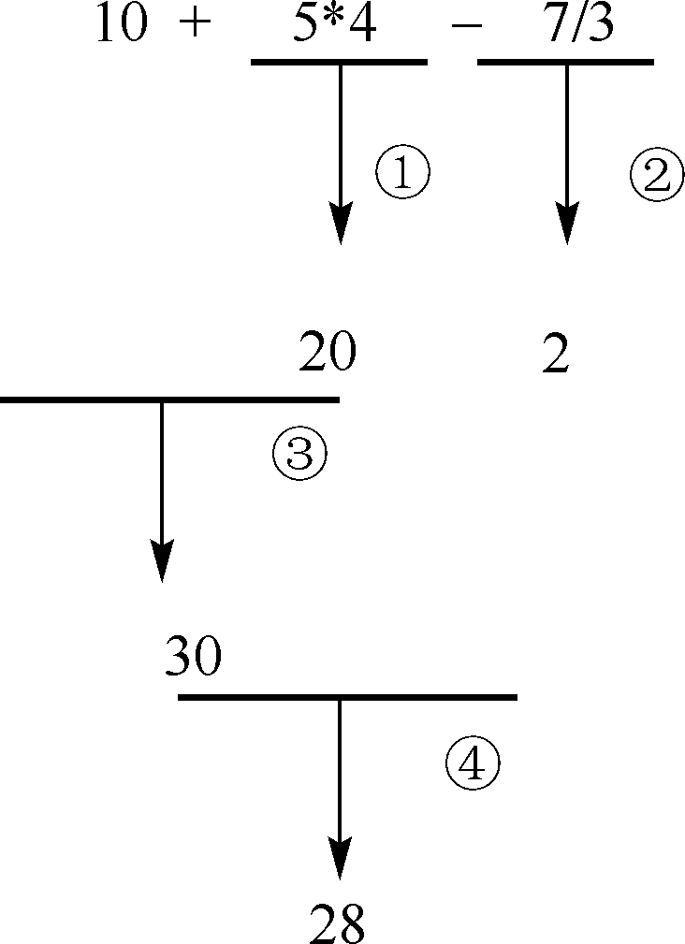
(2) 算术运算符的结合性
双目算术运算符的结合性为自左向右，单目运算符的结合性为自右向左。
当一个算术表达式中存在多个算术运算符时，各个运算符的优先级与常规算术运算相同，即先乘、除和取余，再计算加、减，同级运算符的计算顺序是从左向右，即先计算左边的算术表达式，再计算右边的算术表达式。当然也可以用圆括号改变表达式计算的先后顺序。
运算符及表达式

Slide 61
2.4.3 赋值运算符及赋值表达式
运算符及表达式
C语言的赋值运算符是用来给变量赋值的。它是双目运算符，优先级14，仅高于逗号运算符，自右向左结合。赋值运算符包括基本赋值运算符和复合赋值运算符两种。

Slide 62
1．基本赋值运算符
赋值符号“=”就是基本赋值运算符。赋值运算符的一般形式为：
变量=表达式(变量或数据);
赋值运算符的作用：将运算符右端的值赋给运算符左边的变量，实际上是将特定的值写到变量所对应的内存单元中。
例如：
int a,x;
a=5; /*将5赋值给变量a*/
x=3*a+55; /*将表达式3*a+55的计算结果70，赋值给变量x*/
运算符及表达式

Slide 63
2．复合赋值运算符
为了简化程序并提高编译效率，C语言允许在赋值运算符“=”之前加上其他运算符，这样就构成了复合赋值运算符，又称为带有运算的赋值运算符。
运算符及表达式
运 算 符 | 含 义 | 用 法 | 等 价 于
+= | 加赋值运算符 | a+=b | a=a+b
−= | 减赋值运算符 | a−=b | a=a−b
*= | 乘赋值运算符 | a*=b | a=a*b
/= | 除赋值运算符 | a/=b | a=a/b
%= | 取余赋值运算符 | a% =b | a=a%b
&= | 按位与赋值运算符 | a&= b | a =a&b

Slide 64
【例2-14】 分析以下程序的运行结果。
#include <stdio.h>
void main()
{
int n=2;
n+=n-=n*n;
printf("n=%d\n",n);
}
运算符及表达式
程序运行结果为：
n=-4

Slide 65
3．赋值表达式
由赋值运算符将一个变量和一个表达式连接起来的式子称为赋值表达式。它的一般形式为：
<变量> <赋值运算符> <表达式>
运算符的左侧只能是变量或赋值表达式，不能是常量或其他表达式，而右侧可以是常量、赋过值的变量或表达式。下列赋值表达式是不正确的。
3=a+b、x+y=5*6、c=a+b=3
在运算符右侧的<表达式>中，表达式可以仍然是一个赋值表达式。例如：
x=(y=8)
运算符及表达式

Slide 66
4．类型转换
如果赋值运算符两侧的数据类型不相同，系统将自动进行类型转换，即把赋值运算符右边的类型换成左边的类型，转换规则如下。
(1) 实型与整型
① 将实型数据(包括单､双精度)赋给整型变量时，舍弃其小数部分｡
② 将整型数据赋给实型变量时，数值不变，补足有效位，即小数点后带若干0，然后以指数形式存储到变量中｡
运算符及表达式

Slide 67
【例2-15】 实型与整型数据之间的转换。
#include<stdio.h>
void main()
{
int a;
float b;
a=3.72;
b=12;
printf("a=%d b=%f\n",a,b);
}
运算符及表达式
程序运行结果为：
a=3 b=12.000000

Slide 68
(2) 单、双精度实型
① 将一个double型数据赋给float变量时，取其前面的7位有效数字，但要注意数值范围不能溢出｡截断前要进行四舍五入操作。
② 将一个float型数据赋给double变量时，数值不变，有效位数扩展到16位，用8个字节存储。
运算符及表达式

Slide 69
(3) 字符型与整型
① 整型数据赋给char型变量时，只保留其最低8位，高位部分舍弃。
② 将字符型数据赋给整型变量时，由于字符数据只占一个字节，而整型变量占两个字节，所以将字符数据(8位)放到整型变量的低8位中。如果字符数据的最高位为0，则整型变量的高8位补0；如果最高位为1，则整型变量的高8位全部补1。这样可以保证数值会不发生变化。另外，如果用的是unsigned char型变量或数据来赋值，则一律将整型变量的高8位补0。
运算符及表达式

Slide 70
(4) int型与1ong型
① 将带符号整型数据(int型)赋给long型变量时，要进行符号扩展。首先将整型数的16位送到long型的低16位中，如果原整型数据为正值(首位为0)，则long型变量的高16位补0；如果原整型数据为负值(首位为1)，则long型变量的高16位补1。这样可以保持数值不变。
而如果是将unsigned int型数据赋给long型变量时，不存在符号扩展，只需将高位直接补0即可。无论是有符号整型数据，还是无符号整型数据，在赋给long型变量后，其值都不会发生变化。
② 将long型数据赋给一个int型变量时，只将long型数据的低16位原封不动地送到整型变量中即可，将高16 位截断舍弃。
运算符及表达式

Slide 71
(5) unsigned型整数
① 将一个unsigned型数据赋给一个占据同样长度存储单元的非unsigned型整型变量时(如unsigned→int、unsigned long→long，unsigned short→short) ，将unsigned型数据原值按照原样赋到非unsigned型整型变量中，内部的存储方式不变，但输出值却可能改变(非unsigned型整型变量最高位为符号位)。
② 将一个非unsigned整型数据赋给长度相同的unsigned型变量时，原样赋值，内部存储形式不变，但输出时是无符号的。
运算符及表达式

Slide 72
【例2-16】 类型转换。
#include<stdio.h>
void main()
{
int a,b,c=322;
float x,y=8.88;
char c1='B',c2;
a=y;
x=c;
b=c1;
c2=c;
printf("%d,%f,%d,%c\n",a,x,b,c2);
}
运算符及表达式
程序运行结果为：
8,322.000000,66,B

Slide 73
2.4.4 逗号运算符及逗号表达式
运算符及表达式
在Ｃ语言中逗号“，”也是一种运算符，称为逗号运算符。优先级最低，具有左结合性。其功能是把两个表达式连接起来组成一个表达式，称为逗号表达式。其一般形式为：
表达式1, 表达式2
其求值过程是分别求两个表达式的值，并以表达式2的值作为整个逗号表达式的值。

Slide 74
【例2-17】 逗号表达式。
#include<stdio.h>
void main()
{
int a=2,b=4,c=6,x,y,z;
y=(x=a+b),(b+c);
z=((x=a+b),(b+c));
printf("x=%d,y=%d,z=%d\n",x,y,z);
}
运算符及表达式
程序运行结果为：
x=6,y=6,z=10

Slide 75
有关逗号表达式需要注意以下几点：
(1) 逗号表达式又可以和另一个表达式组成一个新的逗号表达式。例如：
(a=6,3*a),a+10
(2) 程序中使用逗号表达式，通常是要分别求逗号表达式内各表达式的值，并不一定要求整个逗号表达式的值。
(3) 并不是所有出现的逗号都作为逗号运算符。函数的参数之间也是用逗号分隔的。例如：
printf("%d,%d,%d\n",(a,b,c),a,b)
其中“(a,b,c)”是一个逗号表达式，它的值是变量c的值，而后面的两个逗号是参数的分隔符。
运算符及表达式

Slide 76
2.5 类型转换
表达式中运算符所处理的对象的数据类型不可能都是同一类型。当表达式中出现类型不同的数据时要进行类型转换，转换的方法有两种，一种是自动转换，另一种是强制类型转换。

Slide 77
2.5.1 不同数据类型数据间的
混合运算
自动转换发生在不同数据类型的量混合运算时，由编译系统自动完成。自动转换遵循以下规则：
(1) 若参与运算数据的类型不同，则先转换成同一类型，然后进行运算。
(2) 转换按数据长度增加的方向进行，以保证精度不降低。如int型和long型运算时，先把int量转换成long型后再进行运算。
类型转换

Slide 78
(3) 所有的浮点运算都是以双精度进行的，即使仅含float单精度量运算的表达式，也要先转换成double型再进行运算。
(4) char型和short型参与运算时，必须先转换成int型。
(5) 在赋值运算中，赋值号两边的数据类型不同时，赋值号右边的类型将转换为左边的类型。如果右边的数据类型长度大于左边的长度时，将丢失一部分数据，这样会降低精度，丢失的部分按四舍五入向前舍入
类型转换

Slide 79
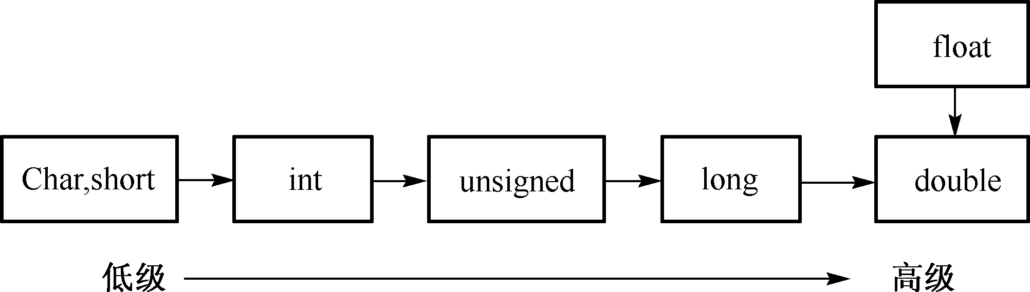
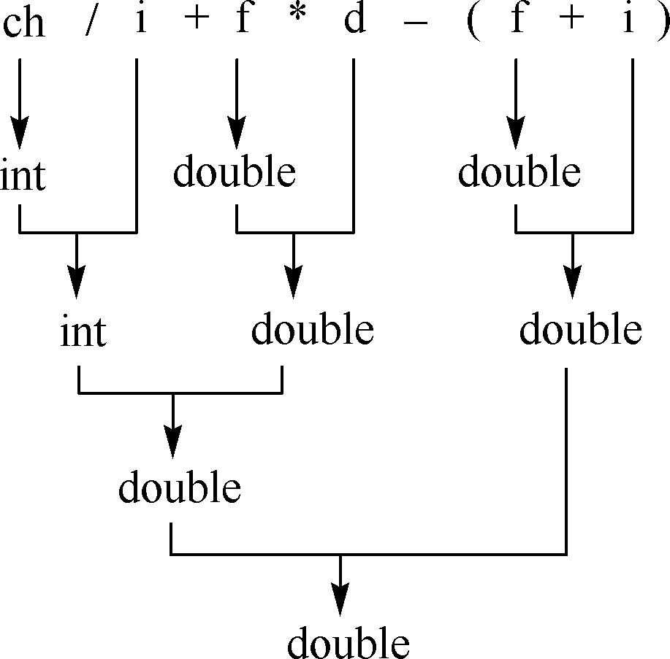
类型转换
例如，假设变量的定义为：
int i;
float f;
double d;
char ch;
计算：ch/i+f*d-(f+i)的值的类型转换如图。

Slide 80
2.5.2 强制类型转换
有时根据需要有必要有意识地改变某个表达式的数据类型，就需要强制类型转换。强制类型转换是通过类型转换运算符来实现的。其一般形式为：
(类型说明符) (表达式)
其功能是把表达式的运算结果强制转换成类型说明符所表示的类型。例如：
(float) a 把a转换为实型
(int)(x+y) 把x+y的结果转换为整型
类型转换

Slide 81
在使用强制转换时应注意以下问题：
(1) 类型说明符和表达式都必须加括号(单个变量可以不加括号)，否则仅对紧跟强制类型转换运算符的操作数进行类型转换。如果把(int)(x+y)写成(int)x+y，则成了把x转换成int型之后再与y相加了。
(2) 无论是强制转换或是自动转换，都只是为了本次运算的需要而对变量的数据长度进行的临时性转换，而不改变数据说明时对该变量定义的类型。
类型转换

Slide 82
【例2-18】 强制类型转换。
#include<stdio.h>
void main()
{
float f=5.75;
printf("(int)f=%d,f=%f\n",(int)f,f);
}
类型转换
程序运行结果为：
(int)f=5，f=5.750000

Slide 83
本例表明，f虽强制转换为int型，但只在运算中起作用，是临时的，而f本身的类型并不改变。因此，(int)f的值为5，而f的值仍为5.75。
类型转换

Slide 84
结 束 !

